Slide 1
AU
Curso | Gestão de Recursos Humanos
Disciplina | PORTUGUÊS PARA FINS PROFISSIONAIS |  |  | Período: | 1º Período
Professor(a): | Jonas Santana Cavalcanti
Carga horária: | 60 horas | Turma: | GRH1
AULA 02
FUNÇÕES E USOS DA LINGUAGEM
LEITURA, COMPREESSÃO, INTERPRETAÇÃO DE TEXTOS

Slide 2
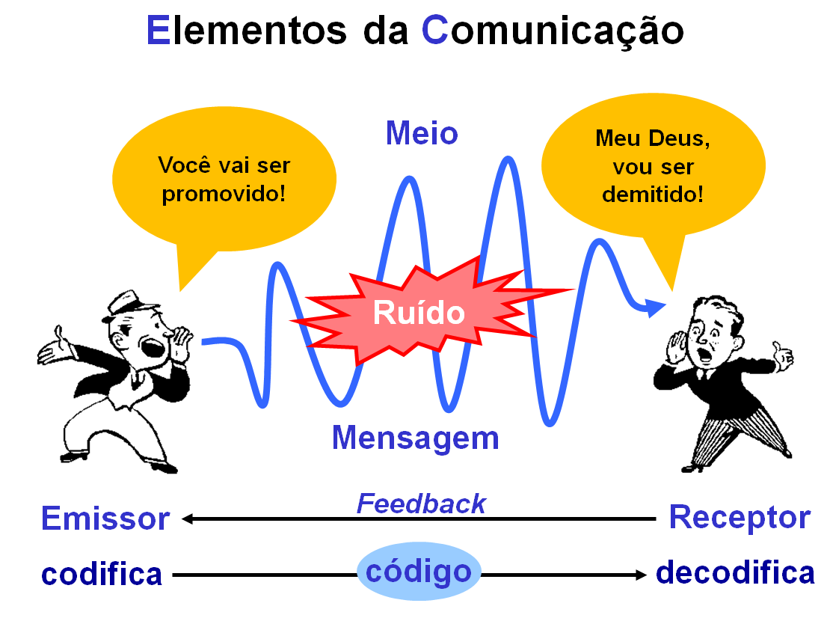
FUNÇÕES E USO DA LINGUAGEM
O objetivo de qualquer ato comunicativo está vinculado à intenção de quem o envia, no caso, o emissor. Dessa forma, de acordo com a natureza do discurso presente na relação emissor X interlocutor, a linguagem assume diferentes funções, todas elas portando-se de características específicas, conforme analisaremos adiante

Slide 3
FUNÇÕES E USO DA LINGUAGEM
As funções da linguagem são formas de utilização da linguagem segundo a intenção do falante. Elas são classificadas em seis tipos: função referencial, função emotiva, função poética, função fática, função conativa e função metalinguística.
Cada uma desempenha um papel relacionado com os elementos presentes na comunicação. Embora haja uma função que predomine, vários tipos de linguagem podem estar presentes num mesmo texto.

Slide 4
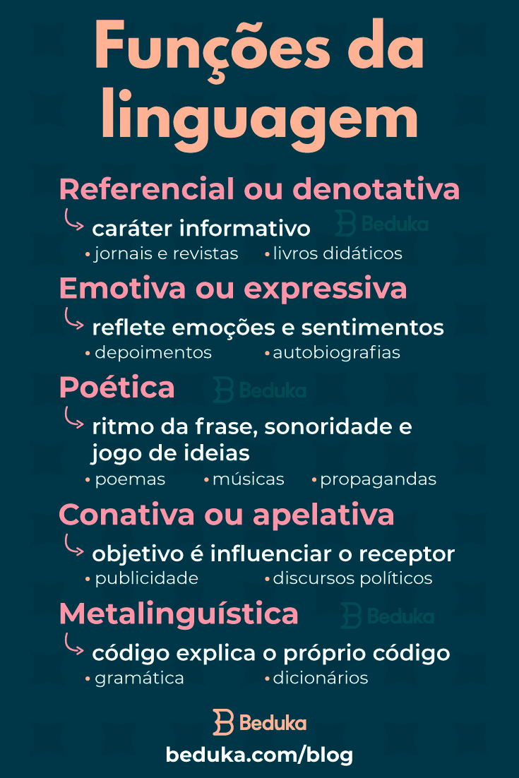
FUNÇÕES E USO DA LINGUAGEM

Slide 5
QUAL A FUNÇÃO DA LINGUAGEM PREDOMINANTE NO TEXTO?
Metalinguística
Referencial
Emotiva
Conativa

Slide 6
COMPREENSÃO E INTERPRETAÇÃO DE TEXTOS
A IMPORTÂNCIA DO ESTUDO DA COMPREENSÃO E INTERPRETAÇÃO DE TEXTO

Slide 7
COMPREENSÃO E INTERPRETAÇÃO DE TEXTOS
A compreensão e interpretação de texto são duas ações que estão relacionadas, uma vez que quando se compreende corretamente um texto e seu propósito comunicativo chegamos a determinadas conclusões (interpretação).
Hoje em dia é essencial saber interpretar corretamente os textos, entender melhor sobre suas tipologias e as funções da linguagem relacionadas a ele⁽⁰¹⁾

Slide 8
COMPREENSÃO E INTERPRETAÇÃO DE TEXTOS
 | Compreensão de texto | Interpretação de texto
O que é | É a análise do que está escrito no texto, a compreensão das frases e ideias presentes. | É o que podemos concluir sobre o que está escrito no texto. É o modo como interpretamos o conteúdo.
Informação | A informação está presente no texto. | A informação está fora do texto, mas tem conexão com ele.
Análise | Trabalha com a objetividade, com as frases e palavras que estão escritas no texto. | Trabalha com a subjetividade, com o que você entendeu sobre o texto.

Slide 9
COMPREENSÃO E INTERPRETAÇÃO DE TEXTOS
O QUE É COMPREENSÃO DE TEXTO?
A compreensão de texto significa decodificá-lo para entender o que foi dito. É a análise objetiva e a assimilação das palavras e ideias presentes no texto.
As expressões que geralmente se relacionam com a compreensão são:
Segundo o texto…
De acordo com o autor…
No texto…
O texto informa que...
O autor sugere…

Slide 10
COMPREENSÃO E INTERPRETAÇÃO DE TEXTOS
O QUE É INTERPRETAÇÃO DE TEXTO?
Existe uma ciência que estuda a teoria da interpretação, chamada de hermenêutica. Trata-se de um ramo da filosofia que explora a interpretação de textos em diversas áreas, como literatura, religião e direito.
Na interpretação de texto, as expressões geralmente utilizadas são:
Diante do que foi exposto, podemos concluir…
Infere-se do texto que…
O texto nos permite deduzir que…
Conclui-se do texto que...
O texto possibilita o entendimento de...

Slide 11
Curso | Gestão de Recursos Humanos
Disciplina | PORTUGUÊS PARA FINS PROFISSIONAIS |  |  | Período: | 1º Período
Professor(a): | Jonas Santana Cavalcanti
Carga horária: | 60 horas | Turma: | GRH1
AULA 03
PONTUAÇÃO: USO DA VÍRGULA

Slide 12
Normalmente as vírgulas são colocadas entre termos que interrompem a estrutura S V C A.
1) Sujeito, ..., verbo + complemento + adjunto adverbial – O professor do curso, Fernando Pestana, ministra aulas de Português. 2) Sujeito + verbo, ..., complemento + adjunto adverbial – Eu estudei, Pestana, toda a aula de ontem, ok? 3) Sujeito + verbo + complemento, ..., adjunto adverbial – O professor explicou Pontuação, que é minha maior dificuldade, magistralmente. 4) Locução verbal de voz passiva, ..., + agente da passiva – Fui homenageado, ontem à noite, por alguns alunos e amigos

Slide 13
PONTUAÇÃO
Use a vírgula para separar orações independentes
Orações independentes são aquelas que têm sentido, mesmo estando fora do texto.
Acendeu um cigarro, cruzou as pernas, estalou as unhas, demorou o olhar em Mana Maria. (A. de Alcântara Machado)

Slide 14
PONTUAÇÃO
Nesse exemplo, cada vírgula separa uma oração independente. Elas são coordenadas assindéticas.
Eu gosto muito de chocolate, mas não posso comer para não engordar.
Eu gosto muito de chocolate, porém não posso comer para não engordar.
Eu gosto muito de chocolate, contudo não posso comer para não engordar.
Eu gosto muito de chocolate, no entanto não posso comer para não engordar.
Eu gosto muito de chocolate, entretanto não posso comer para não engordar.
Eu gosto muito de chocolate, todavia não posso comer para não engordar.

Slide 15
A VÍRGULA NÃO PODE SER USADA ENTRE O SUJEITO E LOGO APÓS O SEU VERBO.
– Os alunos entenderam, toda aquela explicação do professor sobre vírgula. – Os alunos precisam, de uma explicação detalhada sobre vírgula. – Os alunos entenderam, que precisam estudar bem a vírgula. – Os alunos precisam de, que os professores os ajudem. – Os alunos ficaram, satisfeitos com a explicação.
A vírgula não pode ser usada entre o verbo e logo após o seu complemento (objeto direto, indireto (em forma de oração, inclusive)) ou predicativo do sujeito.

Slide 16
Curso | Gestão de Recursos Humanos
Disciplina | PORTUGUÊS PARA FINS PROFISSIONAIS |  |  | Período: | 1º Período
Professor(a): | Jonas Santana Cavalcanti
Carga horária: | 60 horas | Turma: | GRH1
AULA 04
Dificuldades da Língua Portuguesa

Slide 17
Dificuldades da Língua Portuguesa
AONDE / ONDE
Usa-se aonde com verbos dinâmicos, isto é que dão ideia de movimento, equivale a “para onde”
usa-se onde, com verbos que não expressam a ideia de movimento.
Ex.: Aonde ele vai assim tão cedo?

Slide 18
Dificuldades da Língua Portuguesa
Assinale a sequência que complete corretamente as sentenças:
Os turistas foram ao Cristo Redentor, ________ puderam observar a bela paisagem da cidade.
________ você vai depois do expediente?
Nas metrópoles brasileiras, ________ o trânsito é congestionado, um simples trajeto pode demorar horas.
Ele conquistou um lugar na empresa ________ ninguém mais chegou.
a) aonde, aonde, onde e aonde.
b) onde, aonde, onde e aonde.
c) aonde, onde, aonde e onde.
d) onde, onde, onde e aonde.
Notes:
Alternativa “b”. O advérbio onde deve ser empregado quando a intenção é mostrar o lugar em que algo ou alguém está, sempre indicando ideia de lugar. O advérbio aonde deve ser utilizado para indicar o lugar em que algo ou alguém está, observando se o verbo com o qual ele se relaciona exige o emprego da preposição a.

Slide 19
Dificuldades da Língua Portuguesa
MAS / MAIS
Mas é uma conjunção coordenativa adversativa (expressa uma ideai contrária, oposta). Ex: Ele pretendia apoiá-la, mas desistiu.
Mário, o moço, que traz o pão
Mais indica quantidade, é o contrário de menos.
Eu e você, que somos amigos, não devemos brigar.
Ex.: Converse menos e trabalhe mais.

Slide 20
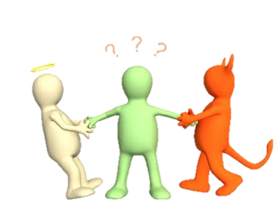
Dificuldades da Língua Portuguesa
A PALAVRA MAL CLASSIFICA-SE COMO:
⇨advérbio de modo – contrário de bem, equivale a “incorretamente”.
Ex.: O contrato estava mal redigido.
⇨substantivo – contrário de bem, pode vir antecedido de artigo, adjetivo ou pronome.

Slide 21
Dificuldades da Língua Portuguesa
conjunção subordinativa adverbial temporal equivale a “assim que”, “logo que”.
Ex.: Mal cheguei, começaram as comemorações.
Mau é adjetivo e, portanto, modifica um substantivo.

Slide 22
Dificuldades da Língua Portuguesa
Há um elemento afim entre a colonização brasileira e colombiana: ambas foram colônias de exploração.
Afim é um adjetivo que expressa a ideia de afinidade, de aproximação, de convergência entre duas ideias, fatos, pensamentos ou situações.
A fim de e a fim de que são, respectivamente, locução prepositiva e locução conjuntiva e ambas expressam a mesma ideia de finalidade, ou seja, indicam o objetivo pelo qual se exerce uma determinada ação.

Slide 23
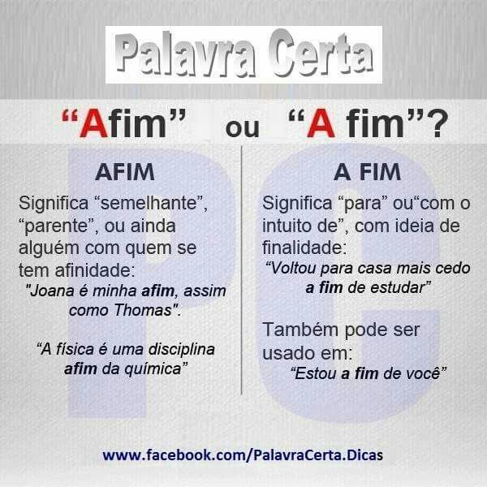
Dificuldades da Língua Portuguesa
A fim de é uma locução prepositiva, que indica finalidade
Ex.: Voltei a fim de resolver esse problema.
Afim é adjetivo e significa semelhante.
Ex.: Os dois tinham interesses afins.

Slide 24
Dificuldades da Língua Portuguesa
por que
por quê
porque
porquê

Slide 25
QUANDO USAR PORQUE?
Porque (junto e sem acento) é usado principalmente em respostas e em explicações. Indica a causa ou a explicação de alguma coisa. Porque pode ser substituído por: pois; visto que; uma vez que; por causa de que; dado que;
Choro porque machuquei o pé.
Ela não foi à escola porque estava chovendo.
Substituição do porque
Choro pois machuquei o pé.
Choro visto que machuquei o pé.
Ela não foi à escola pois estava chovendo.
Ela não foi à escola uma vez que estava chovendo.

Slide 26
Quando usar por que?
Por que (separado e sem acento) pode ser usado para introduzir uma pergunta ou para estabelecer uma relação com um termo anterior da oração. Por que interrogativo Possuindo um caráter interrogativo, por que é usado para iniciar uma pergunta, podendo ser substituído por: por qual motivo; por que razão; por qual razão.
Substituição do por que (interrogativo)
Por qual motivo você não foi dormir?
Por qual razão você não foi dormir?
Por qual motivo não posso sair com meus amigos?
Por qual razão não posso sair com meus amigos?

Slide 27
Quando usar por que?
Por que relativo Estabelecendo uma relação com um termo antecedente, por que é usado como elo de ligação entre duas orações, podendo ser substituído por: pelo qual; pela qual; pelos quais; pelas quais; por qual; por quais.
Exemplos com por que (relativo)
Não achei o caminho por que passei.
As razões por que fui embora são pessoais. Substituição do por que (relativo)
Não achei o caminho pelo qual passei.
Não achei o caminho por qual passei.
As razões pelas quais fui embora são pessoais.
As razões por quais fui embora são pessoais.

Slide 28
Quando usar porquê?
Porquê (junto e com acento) é usado para indicar o motivo, a causa ou a razão de algo. Aparece quase sempre junto de um artigo definido (o, os) ou indefinido (um, uns), podendo também aparecer junto de um pronome ou numeral. Porquê pode ser substituído por: o motivo; a causa; a razão.
Exemplos com porquê Todos riam muito e ninguém me dizia o porquê. Gostaria de saber os porquês de ter sido mandada embora.
Substituição do porquê
Todos riam muito e ninguém me dizia o motivo. Todos riam muito e ninguém me dizia a razão. Gostaria de saber os motivos de ter sido mandada embora. Gostaria de saber as causas de ter sido mandada embora.

Slide 29
Curso | Gestão de Recursos Humanos
Disciplina | PORTUGUÊS PARA FINS PROFISSIONAIS |  |  | Período: | 1º Período
Professor(a): | Jonas Santana Cavalcanti
Carga horária: | 60 horas | Turma: | GRH1
AULA 05
CONCORDÂNCIA VERBAL

Slide 30
LÍNGUA PORTUGUESA, 8º Ano do Ensino Fundamental
Concordância verbal
Sujeito composto antes do verbo:
VERBO NO PLURAL
O verbo deverá ficar no plural.
Ex.: Mãe e filha amavam esportes.

Slide 31
LÍNGUA PORTUGUESA, 8º Ano do Ensino Fundamental
Concordância verbal
Sujeito composto depois do verbo: verbo no plural ou concordando com o núcleo mais próximo.
Ex.: Amavam cinema a mãe e a filha.
Ex.: Amava cinema a mãe e a filha.
Nesse caso, não haverá uma preferência de forma, dependerá da escolha do autor.O importante é saber que gramaticalmente as duas formas estão corretas.

Slide 32
LÍNGUA PORTUGUESA, 8º Ano do Ensino Fundamental
Concordância verbal
É correto dizer:
Os Estados Unidos conseguiu aumentar as importações?
ou
Os Estados Unidos conseguiram aumentar as importações?
Sujeito representado por nome próprio no plural: Verbo no plural, se o nome próprio admitir artigo no plural.
Portanto, a resposta a pergunta é: “ Os Estados Unidos conseguiram...”
Caso não houvesse usado o artigo, diríamos “Estados Unidos conseguiu...”

Slide 33
Concordância do verbo SER
O verbo de ligação SER pode concordar com o sujeito ou predicativo:
O futuro é esperanças.
Futuro: sujeito
O futuro são esperanças.
Esperanças: predicado

Slide 34
Concordância com verbos impessoais
Os verbos impessoais, por não apresentarem sujeito, ficam na 3ª pessoa do singular.
São impessoais:
Os verbos que indicam fenômenos da natureza
Choveu o mês inteiro.
b) O verbo haver com o sentido de “existir”:
Há caixas vazias e plásticos no pátio da escola.
c) Os verbos haver e fazer indicando tempo:
Há uma semana que não vou à escola.
Faz uma hora que ele saiu.

Slide 35
Curso | Gestão de Recursos Humanos
Disciplina | PORTUGUÊS PARA FINS PROFISSIONAIS |  |  | Período: | 1º Período
Professor(a): | Jonas Santana Cavalcanti
Carga horária: | 60 horas | Turma: | GRH1
AULA 06
CONCORDÂNCIA NOMINAL

Slide 36
CONCORDÂNCIA NOMINAL
Concordância nominal é a relação que se estabelece entre as classes de palavras (nomes).
É o que faz com que substantivos concordem com pronomes, numerais e adjetivos, entre outros.

Slide 37
CONCORDÂNCIA NOMINAL
Regras de Concordância Nominal
Adjetivo e um substantivo
O adjetivo deve concordar em gênero e número com o substantivo.
Exemplo: Que pintura bonita!
Quando há mais do que um substantivo, o adjetivo deve concordar com aquele que está mais próximo.
Exemplo: Que bonita pintura e poema!

Slide 38
Expressões
Anexo
A palavra "anexo" deve concordar em gênero e número com o substantivo.
Segue anexo o recibo.
Segue anexa a fatura.
Mas, a expressão "em anexo" não varia.
Segue em anexo a fatura.

Slide 39
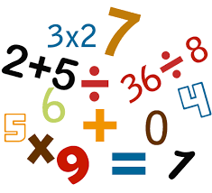
Números ordinais
3.1. Nos casos em que há número ordinais antes do substantivo, o substantivo pode ser usado tanto no singular como no plural.
A segunda e a terceira casa.
A segunda e a terceira casas.
3.2. Nos casos em que há número ordinais depois do substantivo, o substantivo deve ser usado no plural.
As casas segunda e terceira.

Slide 40
Expressões
Bastante(s)
Quando tem a função de adjetivo, a palavra "bastante" deve concordar em gênero e número com o substantivo.
Exemplo: Recebemos bastantes telefonemas.
Quando tem a função de advérbio, a palavra "bastante" não varia.
Eles cantam bastante bem.

Slide 41
Expressões
Meio
Quando tem a função de adjetivo, a palavra "meio" deve concordar em gênero e número com o substantivo.
Exemplos:
Atrasado, tomou meio copo de leite e saiu correndo.
Atrasado, tomou meia xícara de leite e saiu correndo.
Meio
Quando tem a função de advérbio, a palavra "meio" não varia.
Exemplo:
Ele é meio maluco.
Ela é meio maluca.

Slide 42
CONCORDÂNCIA NOMINAL
Expressões
Menos
A palavra "menos" não varia.
Exemplos:
Hoje, tenho menos alunos.
Hoje, tenho menos alunas.

Slide 43
Expressões
É proibido, é bom, é necessário
As expressões "é proibido, é bom, é necessário" não variam, a não ser que sejam acompanhadas por determinantes que as modifiquem.
A verdura é boa.
Paciência é necessário.
A paciência é necessária.
É proibido entrada.
É proibida a entrada.
Verdura é bom.

Slide 44
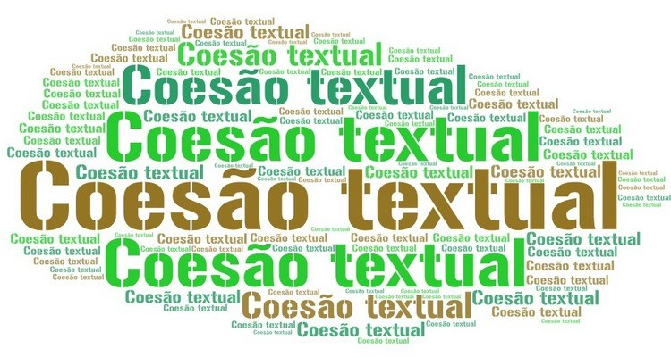
Curso | Gestão de Recursos Humanos
Disciplina | PORTUGUÊS PARA FINS PROFISSIONAIS |  |  | Período: | 1º Período
Professor(a): | Jonas Santana Cavalcanti
Carga horária: | 60 horas | Turma: | GRH1
AULA 08

Slide 45
Língua Portuguesa, 1º Ano
Coesão Textual
O TEXTO
Ao produzimos um texto, desejamos nos comunicar com nossos leitores, nossos interlocutores, transmitir-lhes informações e modificar seu comportamento.(1)
Por essa razão, é importante lembrar que o texto não pode ser um aglomerado de frases sem conexão. Ele precisa apresentar textualidade, ou seja, ser bem estruturado, ter palavras, frases e ideias articuladas entre si.(1)

Slide 46
COESÃO E COERÊNCIA
Pronomes
pessoais
Advérbios
TEXTO
Coesão
Conectores
Coerência
Sequência
lógica
Relações entre os termos da ração, frase
Atua no campo das ideias
Pronomes
Anafóricos e Catafóricos

Slide 47
COESÃO E COERÊNCIA
A Coesão e a Coerência são mecanismos fundamentais na construção textual. Para que um texto seja eficaz na transmissão da sua mensagem é essencial que faça sentido para o leitor. Além disso, deve ser harmonioso, de forma a que a mensagem flua de forma segura, natural e agradável aos ouvidos.
Diferença entre Coesão e Coerência
Coesão e coerência são coisas diferentes, de modo que um texto coeso pode ser incoerente. Ambas têm em comum o fato de estarem relacionadas com as regras essenciais para uma boa produção textual. A coesão textual tem como foco a articulação interna, ou seja, as questões gramaticais. Já a coerência textual trata da articulação externa e mais profunda da mensagem.

Slide 48
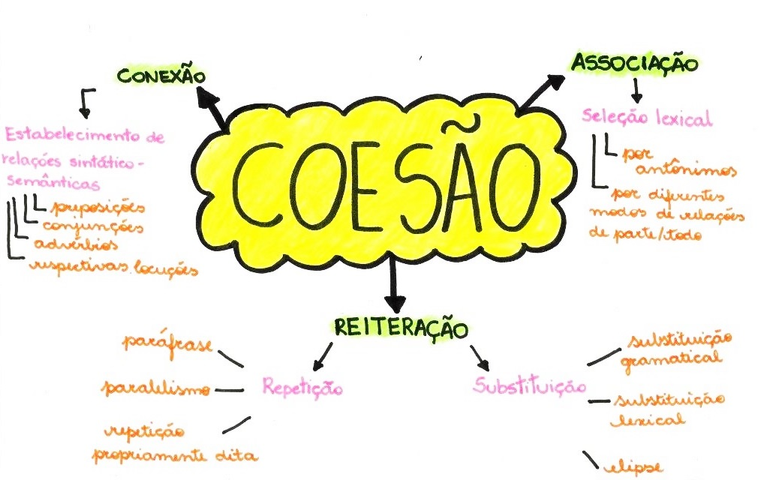

Slide 49
Coesão Textual
A coesão é resultado da disposição e da correta utilização das palavras que propiciam a ligação entre frases, períodos e parágrafos de um texto. Ela colabora com sua organização e ocorre por meio de palavras chamadas de conectivos.
Mecanismos de Coesão: A coesão pode ser obtida através de alguns mecanismos: anáfora e catáfora.
A anáfora e a catáfora se referem à informação expressa no texto e, por esse motivo, são qualificadas como endofóricas. Enquanto a anáfora retoma um componente, a catáfora o antecipa, contribuindo com a ligação e a harmonia textual.

Slide 50
COESÃO E COERÊNCIA
Coesão Lexical
A coesão lexical consiste na utilização de palavras que possuem sentido aproximado ou que pertencem a um mesmo campo lexical. São elas: sinônimos, hiperônimos, nomes genéricos, entre outros.
Exemplo: Aquela escola não oferece as condições mínimas de trabalho. A instituição está literalmente caindo aos pedaços.

Slide 51
EXERCÍCIO: COESÃO E COERÊNCIA
Aumento do efeito estufa ameaça plantas, diz estudo.
O aumento de dióxido de carbono na atmosfera, resultante do uso de combustíveis fósseis e das queimadas, pode ter consequências calamitosas para o clima mundial, mas também pode afetar diretamente o crescimento das plantas. Cientistas da Universidade de Basel, na Suíça, mostraram que, embora o dióxido de carbono seja essencial para o crescimento dos vegetais, quantidades excessivas desse gás prejudicam a saúde das plantas e têm efeitos incalculáveis na agricultura de vários países.
O Estado de São Paulo, 20 set. 1992, p.32.
O texto acima possui elementos coesivos que promovem sua manutenção temática. A partir dessa perspectiva, conclui-se que

Slide 52
EXERCÍCIO: COESÃO E COERÊNCIA
a) a palavra “mas”, na linha 2, contradiz a afirmação inicial do texto: linhas 1 e 2. b) a palavra “embora”, na linha 4, introduz uma explicação que não encontra complemento no restante do texto. c) as expressões: “consequências calamitosas”, na linha 2, e “efeitos incalculáveis”, na linha 6, reforçam a ideia que perpassa o texto sobre o perigo do efeito estufa. d) o uso da palavra “cientistas”, na linha 3, é desnecessário para dar credibilidade ao texto, uma vez que se fala em “estudo” no título do texto. e) a palavra “gás”, na linha 5, refere-se a “combustíveis fósseis” e “queimadas”, nas linhas 1 e 2, reforçando a ideia de catástrofe.
Notes:
1. C
Comentário: As demais alternativas apresentam afirmações incorretas acerca da manutenção temática do texto. O conectivo mas não exprime uma oposição de idéias, o que é afirmado na opção A, mas uma adição à sequenciação anteriormente feita, assim como o conectivo embora introduz uma concessão, ao contrário da explicação que a opção B sugere. Na opção C, no entanto, encontramos uma informação correta, já que as expressões relacionadas retomam o tema central do texto, as conseqüências do efeito estufa. No entanto, nas opções D e E, novamente encontramos falsas assertivas, já que a expressão cientistas é necessária para efeito de credibilidade da informação, e gás faz referencia não a combustíveis fosseis e queimadas, como sugere a opção E, mas a dióxido de carbono.

